Slide 1
Aplicación web de código abierto para la gestión y autenticación de usuarios basada en Directorio Activo.
Autor: Carlos Daniel Vilaseca Illnait
Tutores: Dra. C. Raisa Socorro Llanes
Dra. C. Lisandra Bravo Ilisastigui

Slide 2
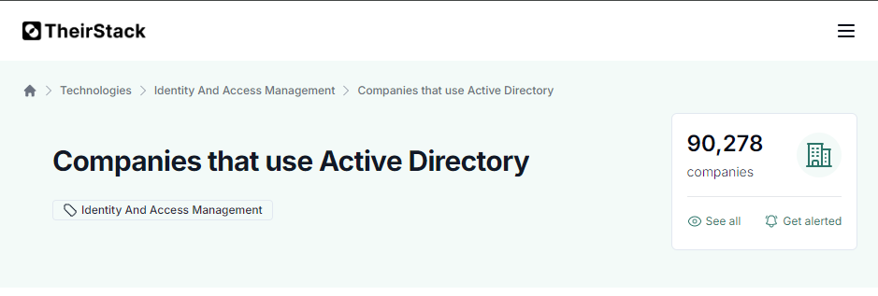
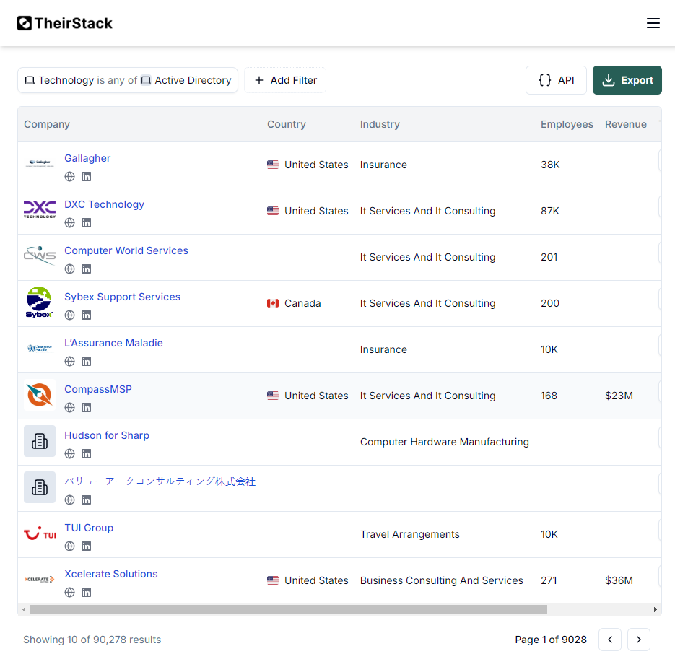
En el mundo digital actual, la gestión de usuarios y la autenticación son procesos esenciales en cualquier organización.
Notes:
Los directorios activos desempeñan un papel clave al centralizar y asegurar el control de accesos a los diferentes servicios y recursos empresariales
Actualmente, estas herramientas son ampliamente utilizadas en empresas de diversos tamaños para gestionar usuarios, grupos y unidades organizacionales de manera unificada

Slide 3
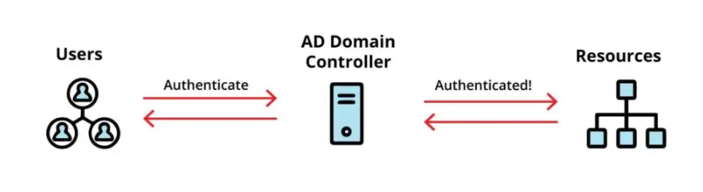
Los directorios activos proporcionan una forma centralizada y segura de gestionar las cuentas de usuario y la autenticación.
Notes:
Los directorios activos son una solución robusta y ampliamente adoptada para la gestión de usuarios en diversidad de entornos. Proporcionan una forma centralizada y segura de gestionar las cuentas de usuario, los permisos y la autenticación. [2, 3, 18].
Un directorio activo funciona como una base de datos central que almacena información sobre los usuarios, como nombres de usuario, contraseñas, direcciones de correo electrónico, roles y pertenencia a grupos. Esta base de datos se puede integrar con múltiples sistemas y aplicaciones, lo que proporciona un único punto de autenticación y gestión de acceso. Esto significa que los administradores de sistemas pueden crear y administrar cuentas de usuario de forma eficiente, y los usuarios finales pueden acceder a los recursos que necesitan con un único conjunto de credenciales.

Slide 4
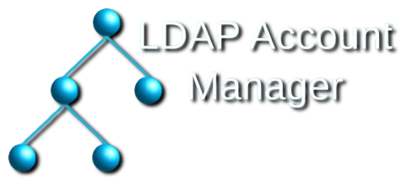



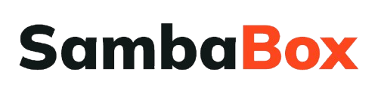
AD de pago y SLCA
Existen dos grandes grupos de directorios activos en el mercado:
los de pago
los de software libre y código abierto (SLCA).
Directory Server Enterprise Edition
Notes:
Las soluciones comerciales, como las ofrecidas por Microsoft, destacan por su facilidad de uso y alto nivel de integración, pero también generan una dependencia tecnológica significativa y pueden no ser viables para organizaciones con presupuestos limitados .
En contraste, los directorios activos de código abierto eliminan la necesidad de costosas licencias y ofrecen independencia tecnológica, aunque suelen ser más complejos de implementar y mantener.

Slide 5

Adaptación de AD a necesidades empresariales
Cada empresa establece sus propias políticas y controles de seguridad, los cuales influyen en cómo se debe gestionar la información y la estructura organizativa mediante un AD.
Notes:
Cada empresa establece sus propias políticas y controles de seguridad, los cuales influyen en cómo se debe gestionar la información y la estructura organizativa.
Por tanto la implementación de un AD debe adaptarse a los requerimientos específicos de cada entidad, presentando un desafío cuando se buscan soluciones que armonicen con sus necesidades y regulaciones de seguridad

Slide 6
Herramienta | Capacidad de personalización (apariencia y funcionalidades) | Facilidad de uso
RSAT | Limitada, la personalización se limita a ajustes mínimos dentro del entorno de Windows | Alta, ya que es familiar para administradores de Windows, pero requiere conocimientos previos de AD
Webmin | Moderada, permite cierta personalización a través de temas y ajustes de interfaz, pero con limitaciones en la profundidad de las modificaciones | Moderada, la interfaz es intuitiva, pero la configuración de módulos puede ser compleja para usuarios sin experiencia técnica
samba4-manager | Limitada, diseñada específicamente para la gestión de Samba4, con opciones de personalización limitadas | Baja, debido a la complejidad de la configuración y el mantenimiento en entornos no homogéneos
ADwebmanager | Limitada, diseñada para funciones comunes de Active Directory, con mínimas opciones de personalización de interfaz | Alta, diseñada para simplificar tareas comunes de gestión de AD, con una curva de aprendizaje reducida
Notes:
A pesar de las ventajas que ofrecen las soluciones de software libre y código abierto (SLCA),
estas suelen presentar desafíos en términos de personalización y simplicidad a la hora de adoptarse en distintas organizaciones.
Su enfoque en satisfacer necesidades específicas puede generar complejidades técnicas que demandan recursos especializados para su personalización y mantenimiento.
La falta de flexibilidad para adaptarse a los requerimientos particulares de cada empresa puede comprometer tanto la seguridad como la funcionalidad organizacional. Además, las restricciones arquitectónicas inherentes y los diseños originales que no consideraron la personalización pueden hacer que estas herramientas sean menos intuitivas y más difíciles de ajustar.

Slide 7
Problema
Las soluciones de AD de SLCA presentan un nivel insuficiente de adaptabilidad y facilidad de uso, lo que dificulta su implementación y personalización en entornos específicos.

Slide 8
Objetivo general
Crear una consola de administración web de código abierto para gestión Directorio Activo, que demuestre una mejora en la personalización y facilidad de uso en comparación con las herramientas de gestión existentes

Slide 9
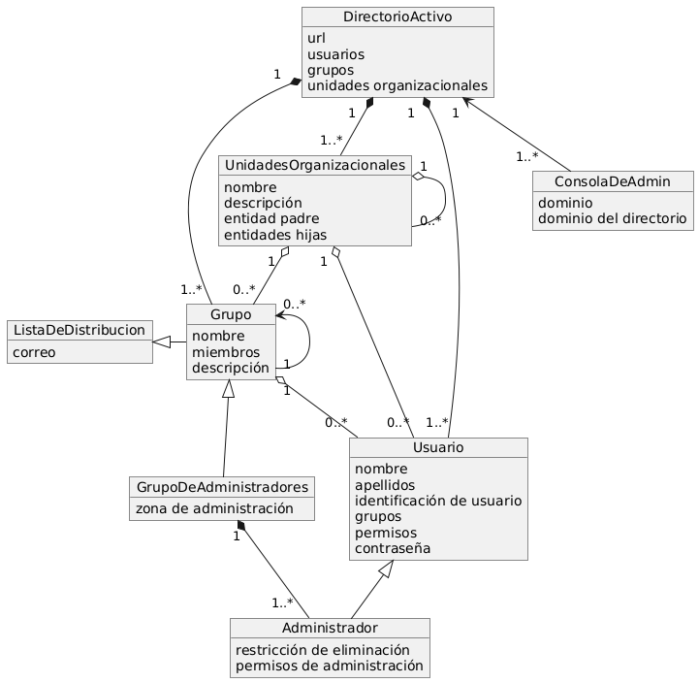
Modelado del negocio: Modelo de dominio
Notes:
Directorio Activo El objeto Directorio Activo centraliza la gestión de usuarios, grupos y unidades organizacionales. Cada Directorio Activo tiene una relación uno a muchos con estos objetos
Usuario El objeto Usuario almacena información clave sobre los usuarios del sistema. Cada usuario puede formar parte de uno o varios grupos, y estos grupos definen los permisos y roles asignados a los usuarios.
Grupo El objeto Grupo agrupa a múltiples usuarios bajo un nombre y una descripción. Un grupo puede actuar como una Lista de distribución, lo que facilita la gestión de correos electrónicos dirigidos a todos los miembros de ese grupo.
Unidades Organizacionales
Las Unidades Organizacionales representan una estructura jerárquica que organiza tanto a usuarios como a grupos. forman una estructura recursiva que facilita la gestión de grandes volúmenes de usuarios distribuidos en diferentes áreas de una organización.
Consola de administración
La Consola de administración representa la interfaz de usuario (UI) mediante la cual se interactúa con el Directorio Activo.

Slide 10
Modelado del negocio: Reglas de negocio
Regla | Patrón
Solo si el usuario no existe se puede crear. | Precondición
Solo si el usuario existe se puede eliminar. | Precondición
Solo si el usuario existe se puede editar. | Precondición
Un grupo de tipo lista de distribución tiene: miembros, nombre, descripción y correo electrónico. | Estructura
Un grupo tiene: miembros, nombre, descripción. | Estructura
Una unidad organizacionales tienes: nombre y descripcion | Estructura
El administrador es responsable de la creación, edición, y eliminación de los usuarios, grupos y unidades organizacionales. | Responsablidad
El usuario debe estar autenticado para acceder a las funciones del sistema. | Precondición
Solo si no se ha alcanzado el límite de usuarios, el administrador puede crear más usuarios. | Precondicion
Si el usuario es un objeto crítico, no puede ser eliminado | Precondición
Notes:
La tabla muestra de manera resumida ALGUNAS de las reglas de negocio identificadas hasta ahora, junto con el patrón que las representa. Esta clasificación facilita la implementación eficiente de dichas reglas en el sistema, garantizando el cumplimiento de los requisitos y expectativas del negocio.

Slide 11
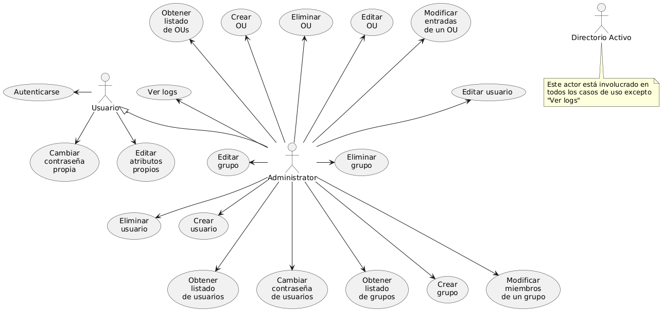
Requisitos de la aplicación: Casos de uso del sistema
Notes:
Se identificaron como los principales actores Usuario, Administrador y el Directorio
Se observan todos los casos de uso que puede realizar cada actor
Todos los casos de uso (excepto ver logs) convergen en el actor Directorio activo

Slide 12
Requisitos de la aplicación: Requisitos funcionales
Código | Requisito | Descripción
RF1 | Gestión de Usuarios: Creación de usuarios | La aplicación debe permitir la creación de nuevas cuentas de usuario en el AD.
RF3 | Gestión de Usuarios: Eliminación de usuarios | La aplicación debe permitir la eliminación segura de cuentas de usuario.
RF4 | Gestión de Usuarios: Asignación de roles y permisos | Debe ser posible asignar y modificar roles y permisos a los usuarios para definir su nivel de acceso a los recursos.
RF5 | Gestión de Grupos: Creación de grupos | Permitir la creación de nuevos grupos en el AD.
RF6 | Gestión de Grupos: Modificación de grupos | Posibilidad de añadir o remover usuarios de grupos existentes.
RF7 | Gestión de Grupos: Eliminación de grupos | Permitir la eliminación de grupos.
RF12 | Autenticación y Autorización: Integración con LDAP | La aplicación debe autenticarse a través de LDAP con el AD para validar usuarios y permisos.
RF14 | Auditoría y Registro de Actividades: Registro de eventos | La aplicación debe registrar todas las operaciones realizadas sobre los usuarios, grupos y OUs, incluyendo quién y cuándo.
RF17 | Configuración de la Aplicación: Facilidad de configuración | La aplicación debe ser fácilmente configurable a través de archivos .json o .yaml, validados mediante JSON Schema.
Notes:
En la tabla se desglosan los principales requisitos funcionales del sistema entre los que se encuentran Creación de usuarios, Asignación de roles y permisos, Registro de eventos, Facilidad de configuración

Slide 13
Problemas frecuentes
Integración con APIs y servicios externos
Rendimiento y tiempos de carga
Escalabilidad y mantenibilidad
Seguridad en la información y acceso
Notes:
Algunos de los problemas frecuentes encontrados durante el desarrollo de la aplicacion incluyen
-Integración con APIs y servicios externos:
la única integración externa es con el directorio, que se realiza a través del cliente LDAP proporcionado por la librería ldapts, lo que mejora la experiencia de conexión y la fiabilidad de las operaciones en el directorio
-Escalabilidad y mantenibilidad: La arquitectura en capas implementada con SvelteKit facilita una separación de responsabilidades, permitiendo un desarrollo modular y la fácil adaptación a nuevas funcionalidades.
-Seguridad de la información y acceso: Para reforzar la seguridad, se utiliza el protocolo LDAPS (LDAP sobre SSL/TLS), que cifra la comunicación entre la aplicación y el servidor LDAP

Slide 14
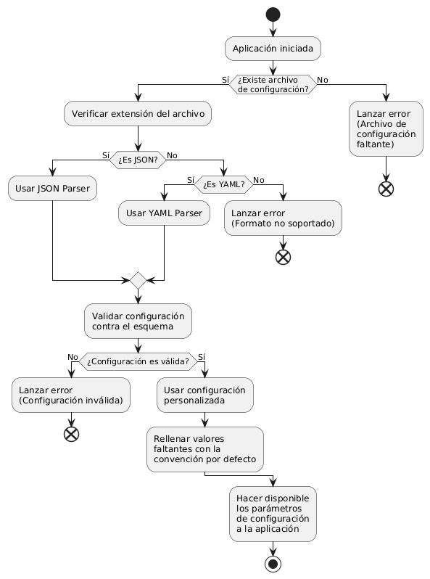
Principio de diseño Convención sobre Configuración (CoC)
Notes:
Esta aproximación no solo facilita la configuración inicial de la aplicación, sino que también ofrece flexibilidad para personalizar el sistema según los requisitos.

Slide 15
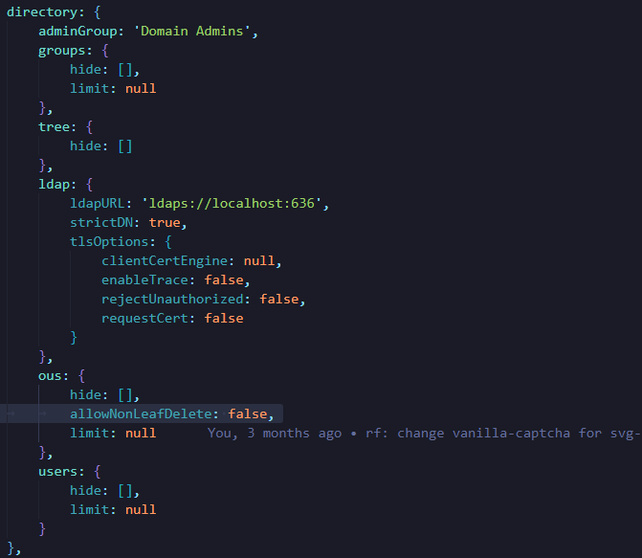
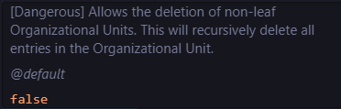

Ejemplo de convención sobre la
configuración de los parámetros relacionados al directorio

Slide 16
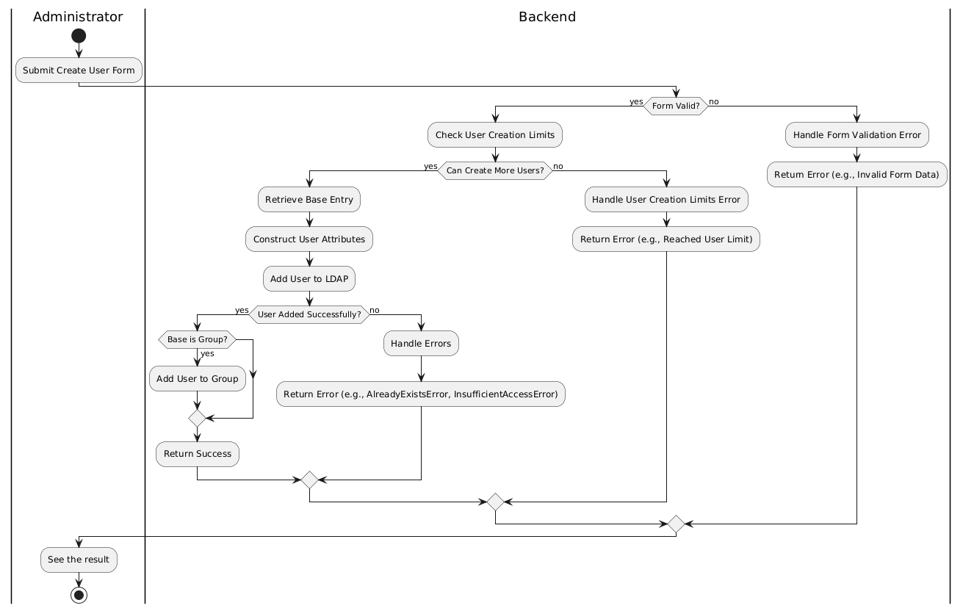
Flujos de gestión: Crear usuario

Slide 17
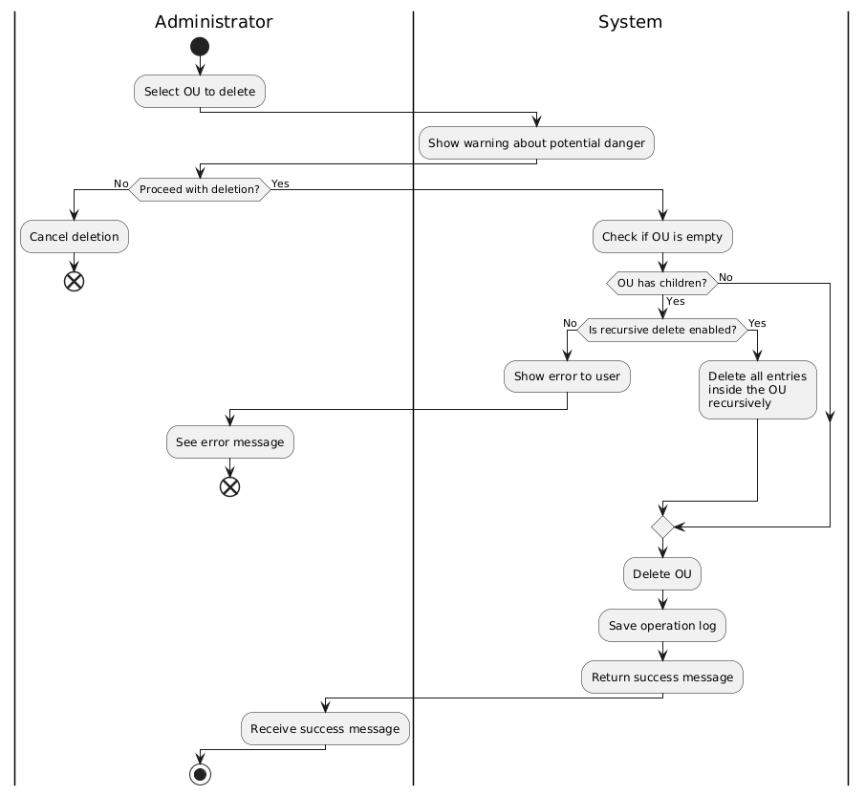
Flujos de gestión: Eliminar Unidad Organizacional

Slide 18
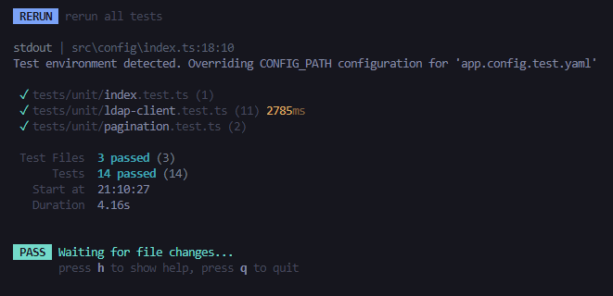
Validación de la solución: Pruebas

Slide 19
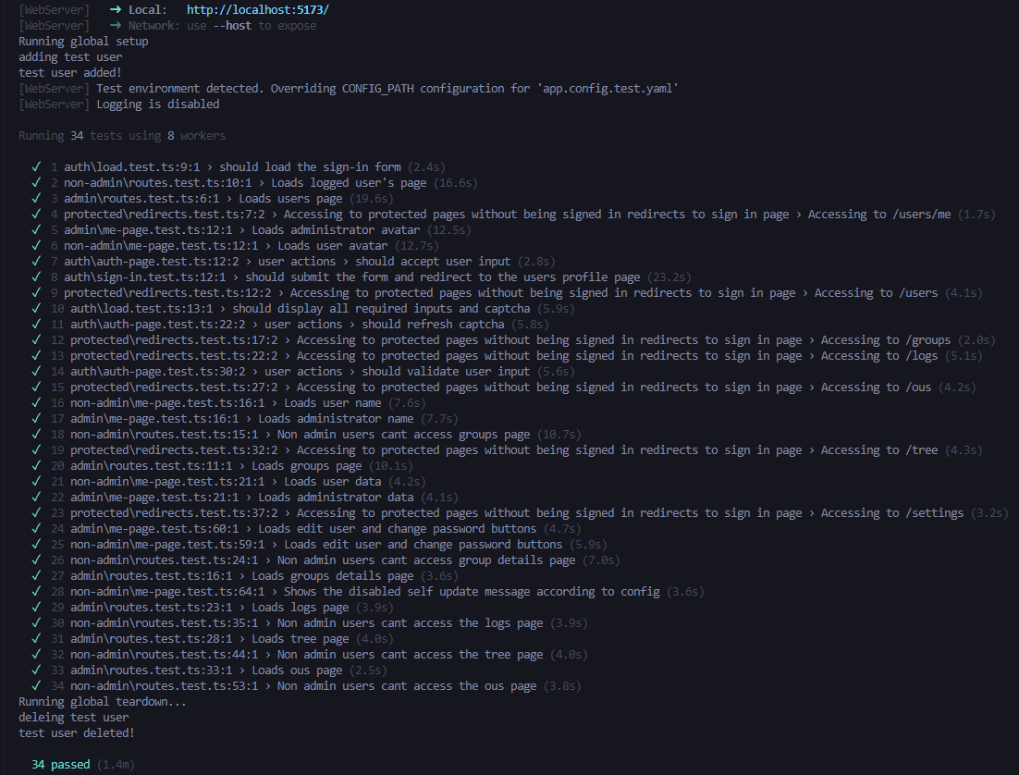

Slide 20
Conclusiones
Las soluciones existentes, aunque robustas, presentan limitaciones en personalización y facilidad de uso.
Se desarrolló una consola de administración con la capacidad de adaptarse a distintas necesidades.
La propuesta se destaca por su flexibilidad, siendo una alternativa efectiva para organizaciones que buscan mejorar la gestión de identidades en un entorno digital dinámico.

Slide 21
Recomendaciones
Extender aun más los parámetros de configuración.
Extender las pruebas realizadas para hacerlas exaustivas.
Incluir mas atributos del esquema de usuarios en los formularios.
Incluir vistas para otros tipos de objetos del directorio como las computadoras.

Slide 22
Aplicación web de código abierto para la gestión y autenticación de usuarios basada en Directorio Activo.
Autor: Carlos Daniel Vilaseca Illnait
Tutores: Dra. C. Raisa Socorro Llanes
Dra. C. Lisandra Bravo Ilisastigui

